Slide 1

“起航杯”创业大赛
团队成员:吴玉燕,黄飞坛，钟积海
许雅婷，陈映榆

Slide 2
目录 一、公司介绍 二、市场分析 三、市场营销策划 四、财务分析 五、风险分析及对策

Slide 3

一、公司介绍 No1.公司名称 名字原由：让许多慕名而来的食客享受到最正宗的潮汕小吃，让潮汕小吃流行起来，变的时尚起来,走向世界！
慕吃潮尚小吃

Slide 4

慕吃潮尚小吃，以潮汕小吃为主，多种产品并存，辅以潮汕文化表演，为顾客提供一个具有浓烈文化氛围以及良好服务的饮食环境。客户群是大学生，教师，在外地的潮汕人。在特定的时间会有潮汕特色表演。顾客可以在享用美食的过程中体验到地道的潮汕特色文化表演。公司结合互联网技术，线上线下打通，线上发布表演预告、预约位置、下单。让顾客免去等待的时间。支持多平台外卖服务，可以足不出户就可以享受到美味的小吃。

Slide 5
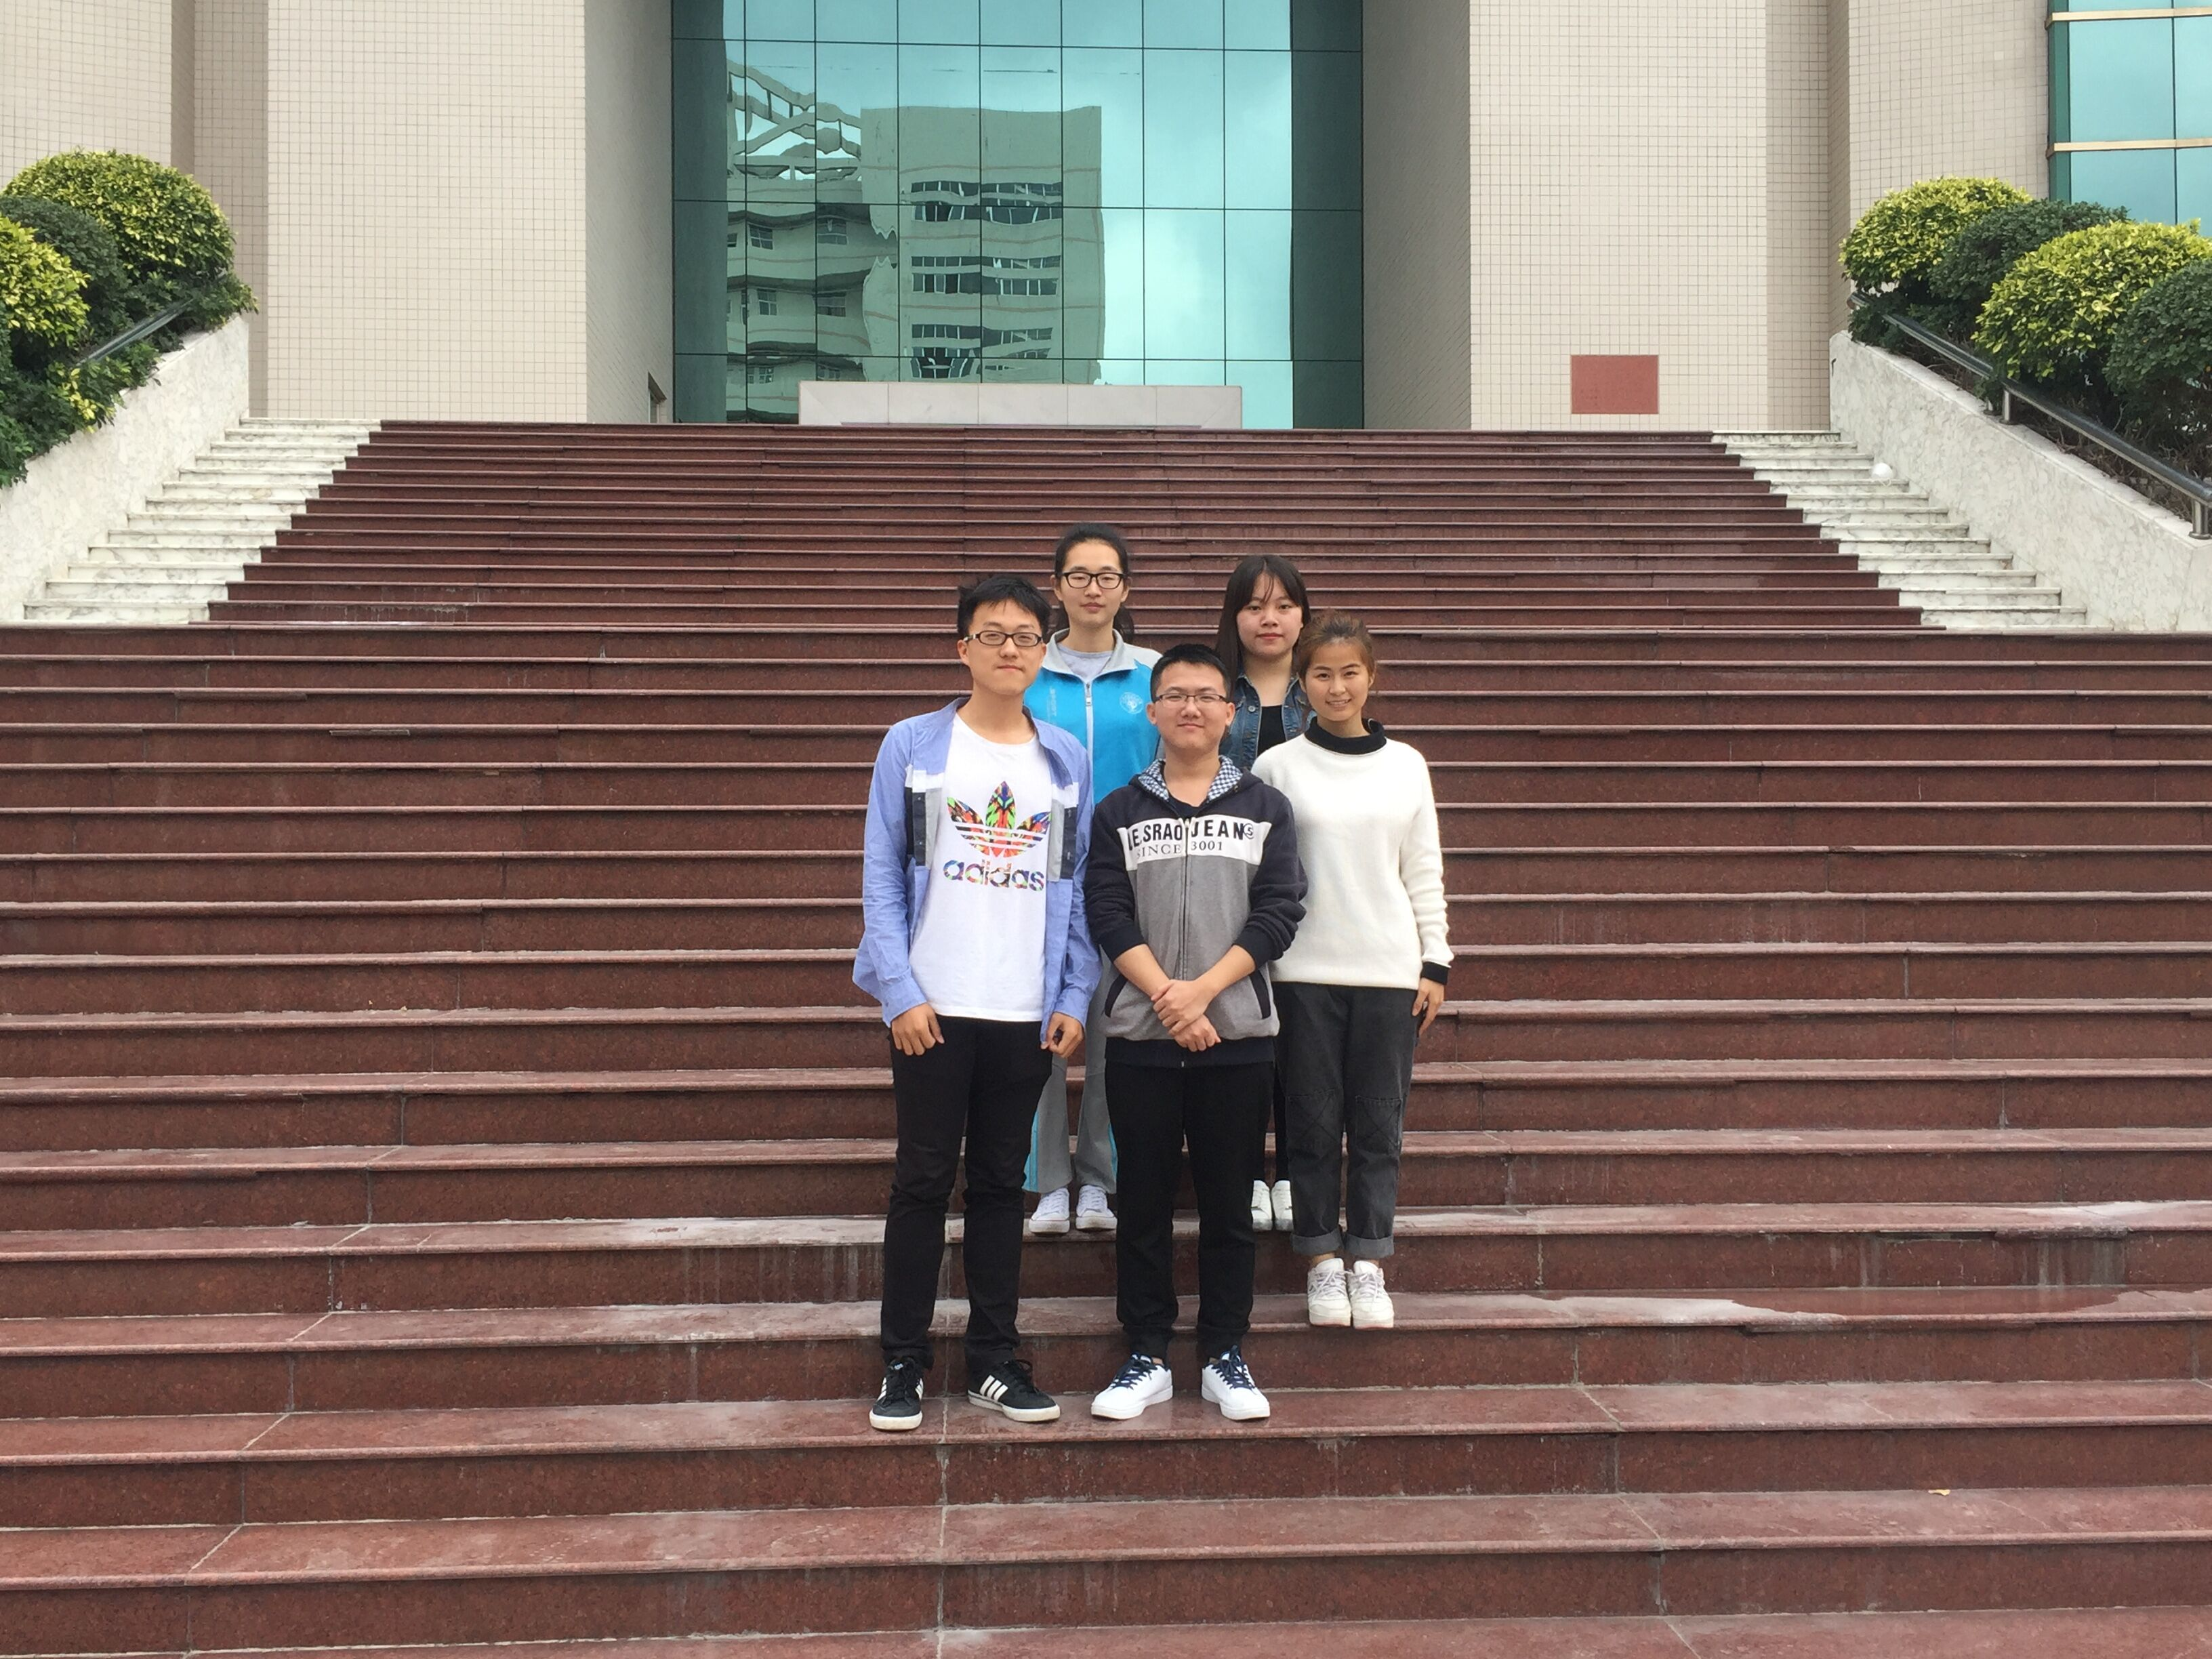
No2.团队展示

Slide 6



队名：跳动的舌尖 口号：吃货的世界，你别猜

Slide 7

No3.团队结构
决策部
吴玉燕，黄飞坛
财务部
陈映榆
管理部
钟积海
营销部
许雅婷

Slide 8

No4.团队管理 决策部：由各部门代表组成，主要为本店发展做决策，由各部门提出议案。 管理部：负责贯彻和宣传公司的管理制度，严格监督各部门执行。 营销部：负责产品营销的各方面工作。 财务部：负责对公司财务的管理。 决策部开例会讨论并投票决定，决策部成员需监督贯彻会议的内容。 团队的最高职能部门是决策部组织的例行会议,会议制定所有部门的管理准则和所有成员的行为准则、奖惩制度。各部门必须严格遵循例行会议所制定的部门管理准则，由部门代表做监督和带头作用，准确贯彻落实会议内容

Slide 9
二、市场分析 No1.市场现状及发展分析 No2.市场前景分析 No3.目标市场定位及目标市场

Slide 10
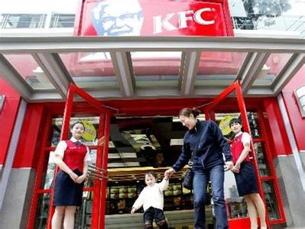

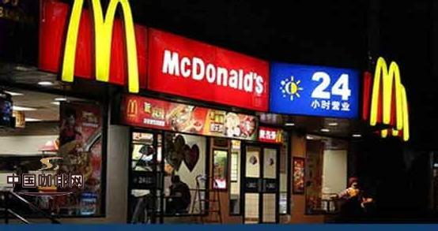
No1.市场现状及发展分析 餐饮业竞争激烈，进入门槛低，潮汕美食小吃受到洋快餐等的挑战。当潮汕特色小吃店成立后，依靠统一的规范化服务甚至专利都不能形成足够高的门槛以限制竞争，形成自己独有的个性品牌，因此，拟建的潮汕特色美食 小吃店应本着卫生好、品种全,结合潮文化，才能获得永续发展。

Slide 11

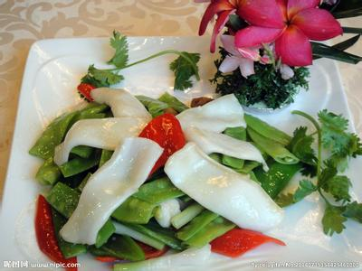
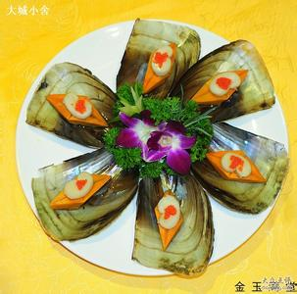
No2.市场前景分析 1.潮菜清淡鲜美，不油不腻，有益保健，满足现代人口味，符合世界饮食发展大潮流，这些特点显示了潮汕美食自成流派的文化内涵。 2.随着生活水平的提高，人们对食品的要求将会越来越高。小吃符合人们“吃好、吃精”的要求及返朴归真的愿望。 3.随着“旅游旺市”战略的实施，外地来潮游客将会增多。这是开拓小吃市场的一个良好契机。潮州小吃业——走出去，大有可为。

Slide 12

调查问卷 有效人数：115 在“您喜欢潮汕小吃的原因”中 可见潮汕小吃以其味道征服了广大食客，市场对潮汕小吃是有强烈需求的。
选项 | 小计 | 比例
真功夫，非机器生产 | 48
量足料足，真材实料 | 61
味道可口 | 93
潮汕小吃背后的文化 | 45

Slide 13


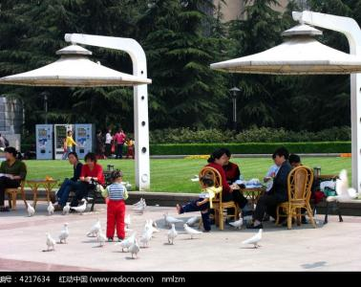

No3.目标市场定位及目标市场 目标市场的定位：以干净、卫生、绿色、营养、健康、种类繁多、品种齐全、物美价廉、美味可口的小吃店，吸引周围消费者。 目标市场：学院旁边现有的消费群体以学生和闲散的市民为主，潮汕小吃应该多开发一些新的好吃的食物去吸引学生，更要保障产品的质量、价格、服务态度等方面。

Slide 14

No4.总体SWOT分析 一.存在优势： （1）文化底蕴优势——潮汕小吃至始至终扎根于民间，它不依附于官文化、士大夫文化 （2）产品定位优势——潮汕小吃产品为肉丸、肠粉、粿、饺、糕、粥等系列，种类繁多 （3）选材、制作简单的优势——潮汕小吃以素为主 （4）自然低热量的优势——潮汕小吃崇尚自然，注重养生 （5）清淡优势——潮汕小吃的烹饪方法多蒸煮符合广东消费者的饮食习惯 （6）区位优势——潮汕地区的人口众多，且遍布广东各个角落

Slide 15
二.存在劣势: （1）市场劣势——大多数商店对潮汕小吃品牌的保护意识不强，不正宗的潮汕小吃店林立 （2）自身劣势——潮汕小吃的产品化程度较低 （3）当消费者来到潮汕小吃店时，往往里面杂乱无章 （4）经营者文化素质较低的劣势——经营者在营销活动中缺乏统一的规划

Slide 16

三、市场营销策划
产品策略
经营模式
成立小吃协会
批量生产
创立品牌
主打产品
商品包装

Slide 17

No1.经营模式 (1)成立小吃协会 加强行业交流，比如定期召开交流会、研讨会，研究延长保质期的方法等，对传统小吃进行改良、创新，并由协会负责推出小吃的新品种。 （2）批量生产 在保持传统风味的情况下，改变落后的手工制作方法，实现机械化、批量化生产。 （3）创立品牌 创立属于潮州小吃的品牌

Slide 18

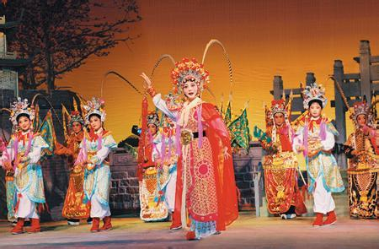
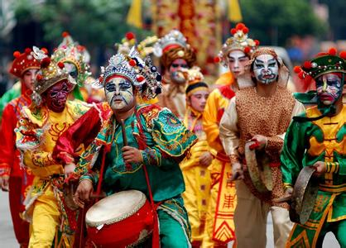
策略： (1)充分利用政策优势 利用政府对大学生创业的政策扶持，对中小企业的优惠政策 (2)充分利用互联网科技 餐厅支持多种移动支付方式。减少支付环节的成本 餐厅上线多种平台，支付宝口碑，美团，美团外卖，百度糯米等主流平台。 （3）餐厅开设微信公众号及微信小程序。 （4）将美食与文化融合 在餐厅设置一个小舞台，在某个特定的时间会上演潮剧表演或英歌舞，平时或晚上顾客可以上去唱歌，下面的顾客也可以通过微信打赏，表演者可以获取的赏金。

Slide 19
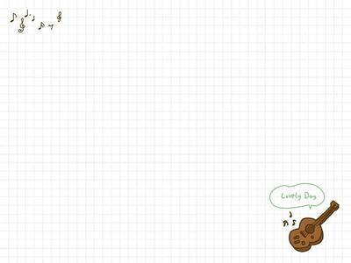
No2.产品策略 主打产品: 牛肉丸、绿豆糕、糖葱薄饼、菜头粿、卤鹅肉、菜脯粿、猪肠胀糯米。 商品包装上: 根据销售地区的不同，如果是店铺内销售或外卖型销售，则将直接安置在店内保险柜内供顾客挑选，在顾客挑选后用公司特制的食品包装纸袋为顾客进行包装；如果是网店上订购，需要经快递送达，则在小吃制作出后，按商品类型，进行无菌真空保鲜包装或脱氧包装，确保食品新鲜卫生，且便于购买携带。

Slide 20

No3.定价策略 成本分析，第一年预计售出2.1万斤食品，公司一年投入资金29.7万元，根据市场现状分析，潮汕地区位于粤东，茂名位于粤西，粤西地区潮汕小吃销售较少，且不成气候，而粤西地区潮汕学生及测潮汕人均很多，加上小吃市场行情好，受大众欢迎。 商品定价：牛肉丸成本约为26.55元/斤，绿豆饼成本约为9.3元/斤，糖葱薄饼成本7.645元/斤，将牛肉丸售价定为50元/斤，绿豆饼9元/斤，糖葱薄饼10元/斤，视预估情况，将预计年利润106142.5元，再根据实际情况，对不同商品进行价格调整。

Slide 21

1.经营初期 在一年内，计划商品成交份数（包括网络成交份数）超过2.1万斤，学校食堂、超市等合作，出售公司商品。 2.经营中期 在学校及居民区附近逐步开设2-4间分店，向其他学校及部分居民区分区分块进行营销。 3.经营后期 在9-15年跨出茂名市吸纳潮汕小吃及其他传统特色小吃文化，目标为尽可能将公司分店遍布粤西地区至广东省内，成为省内知名品牌。

Slide 22

四、财务分析 材料成本预测表
产品材料 | 市场均价（元） | 营业成本（元）/年
淀粉 | 2元/斤 | 15460
牛肉 | 30/斤(全国价格) | 76650
绿豆 | 5/斤 | 30000
食用油 | 8/斤 | 8000
白糖 | 2/斤 | 6800
白芝麻 | 6.5/斤 | 2600
黑芝麻 | 8/斤 | 1600
花生 | 16/斤 | 3200
食用盐 | 4.5/斤 | 900
总价 |  | 145210

Slide 23
资金需要：
费用名称 | 单价（元） | 备注
实体店租金 | 30000/年 | 茂名市城市发展程度不高，店铺地段不旺，租金在10-30元/平方/月，旺的在100-200元/平方/月
广告宣传支出 | 6000/年 | 传单、海报、横幅、地推宣传等费用
人员工作劳务费 | 100000/年 | 平均工资每人约1667/月，根据个人工作量及难度，在1200~3500之间进行调整，以公司暂定人数进行第一年初步估计。
包装费用 | 7850/年 | 包装机器价格700/台，共两台
密封包装袋费用0.03/个，1.5个
定制包装纸袋0.4/个，1.5万个
其他费用 | 8000/年 | 如水电费、各类交通费、运营费用等
原材料 | 145210/年 | 小吃的制作原料，以及一些直接进货的商品费用
总费用 | 297060/年

Slide 24

五、风险分析及对策 1.市场风险预测 附近竞争对手已经占据一定份额。在店铺的宣传和消费者认可并适应我们推出的小吃和服务需要一个过程，在这个空白的时间段内有很大可能会遭受到已经存在的店铺的强烈竞争。各个店铺可能会采取价格策略打击对手。对于刚刚开业的店铺可能没有那么充裕的资金进行应对价格战。

Slide 25

对策 我们要制定完善的营销计划，进行全面营销培训，树立良好的企业形象，开展周到服务，并做好思想准备。重点在互联网营销上采取多方平台的宣传，如微博，微信朋友圈，公众号等，一则成本较低，二是符合年轻人获取信息的习惯。对于价格战，我们将通过消费情况不断摸索折扣力度，力求通过指定合理的价格。通过不断筛选供应商，选出合理的供应商进行长期合作，以此降低原料成本。通过科技手段方便顾客点餐，用餐，同时减少服务员，以减少服务成本。

Slide 26

2.市场变化风险 市场不断地变化，我们的产品口味也许会随着时间的推移不再受目标群体的欢迎；随着技术的革新，我们的低价竞争优势也许会不再是优势；新的行业竞争者的加入，会使我们的外部威胁更 大。

Slide 27

对策 思想上要保存创新精神。不断的摸索市场需求，充分运用好消费大数据，通过分析消费数据不断挖掘新的市场需求。其次根据消费者口味，不断开发新的产品，迎合口味的变化。面对新的行业竞争者，要谦虚向自己的对手学习，学习起优势，有条件的，创造性的运用到自身的产品，业务中去。

Slide 28
3.财务风险 店铺在发展初期需要较多的资金投入，可能会面对资金短缺，资金周转困难等问题。店铺的前期投入主要来自场地租金、装修费用、设施和设备购买以及宣传费用等 对策 建立合理的财务监管和预算制度。制定每日进货产品目录及数量，防止原材料短缺或多余，做好日常财务管理。需对物价涨落有充分准备，控制成本并及时调整所售商品价格。做好现金流动控制，以应对不时之需。

Slide 29


